Slide 1
Elliot 803A:n käyttö hermoimpulssidatan mittauksessa - tietokoneen ensimmäisia automaatiosovelluksia
Emeritus professori Aarne Halme

Slide 2
“Kanipulssimittauslaitteisto”
Opiskeluaikana tehty elektroniikan erikoistyö, jonka tein Lääk. Lis. Juhani Hyvärisen väitöskirjatyöhön liittyen Helsingin yliopiston Fysiologian laitoksella.
Työhön kuului mittausantureiden suunnittelu ja toteutus sekä mittausdatan käsittely, jossa kanien aivoista mitattut hermoimpulssi-sarjat muutettiin digitaaliseen muotoon.
Hermoimpulssi-sarjat talletettiin magneettinauhoille. Nauhuri kytkettiin edelleen bi-stabiilin multivibraattorin kautta tietokoneen numerogeneraattorin merkkibittiin, jonka muutokset voitiin tunnistaa ohjelmassa. Digitointi tapahtui 3 konekierroksen (3x720 µs) tarkkuudella.

Slide 3
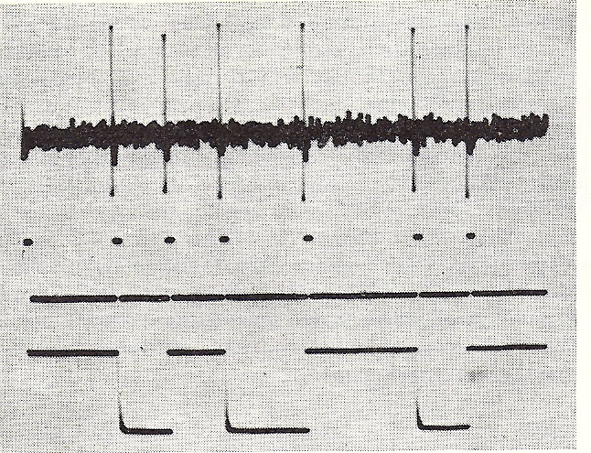
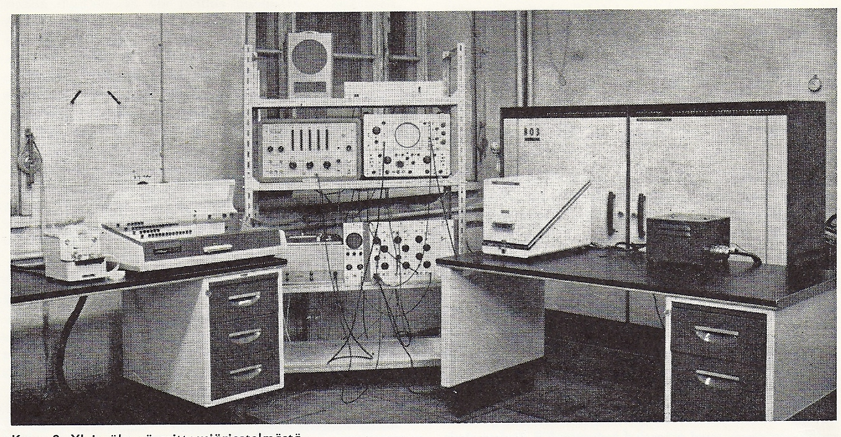
Elliot 803A-koneeseen kytkettynä 1966

Slide 4
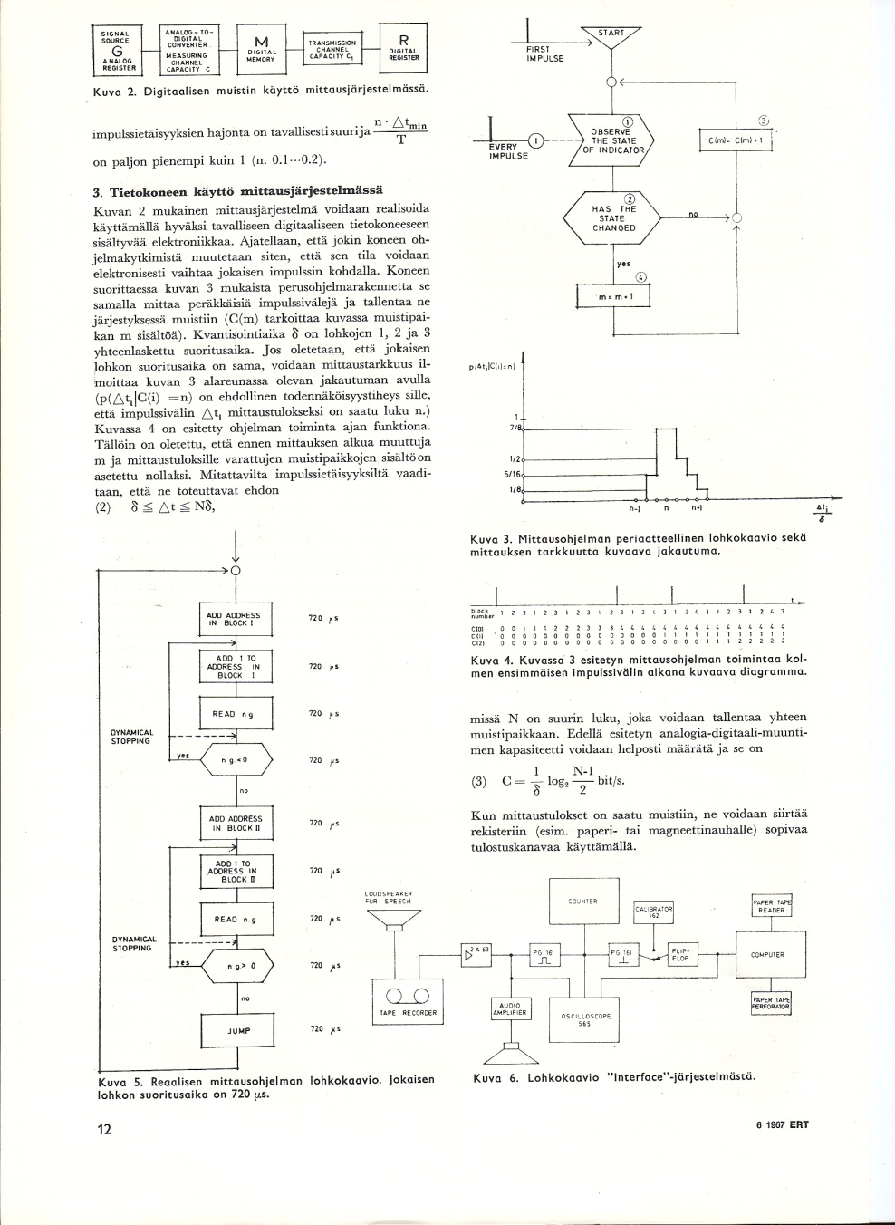
Aane J. Halme & Juhani Hyvärinen, Tavallisen tietokoneen käytöstä hermoimpulssivälien mittaamiseen, ERT n:o 6, 1967
Med.& biol.Engng. Vol 6, pp563-565, Pergamon Press, 1968

